Slide 1
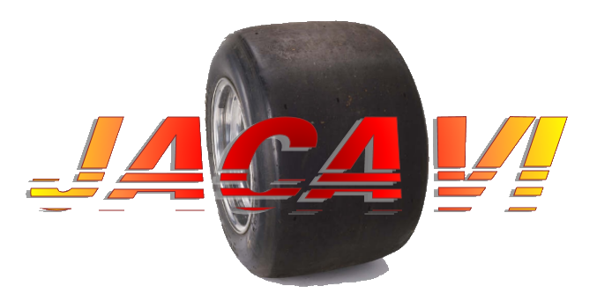
Teamprojekt – JaCaVi
Java Carrera Visualization
Henrik Heimbürger
Florian Roth
Fabian Rohn
Stefanos Papadopoulos

Slide 2
Roadmap
Zielsetzung
Technologien
Konzept
Live-Demo
Architektur
Probleme
JaCaVi v2.0
Drive-Demo

Slide 3
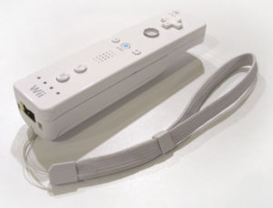
Zielsetzung
Vereinigung aller Carrera-Projekte an der HTWG
Ansteuerung der Carrera-Bahn über verschiedene Eingabegeräte
  Tastatur/Maus
  Joystick
  Wiimote
Einbinden der Sensoren
Interpolation der Carrera-Autos
  → “Simulation”
Fahrskripte / externe Ansteuerung
Streckendesigner

Slide 4
Technologien
Applikation
  Java 1.6
  Eclipse RCP
  SWT / JFace
  Spring Framework
  Java2D
  Jython / Groovy
Projektmanagement
  Trac
  Subversion
  Skype

Slide 5
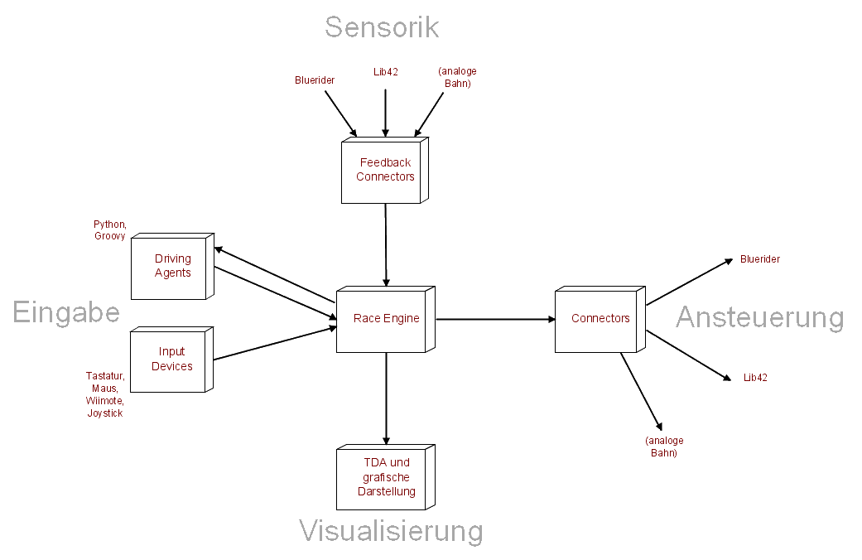
Konzept

Slide 6
Live-Demo

Slide 7
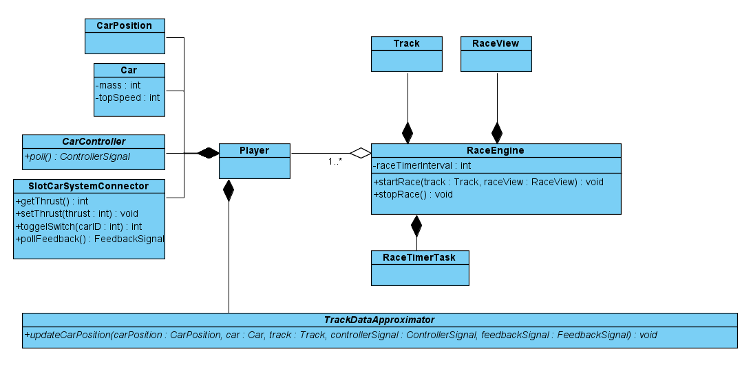
Architektur

Slide 8
Probleme
Abhängigkeit von anderen Carrera Teams
  Simulationsbibliothek hat sich als nicht nutzbar herausgestellt
  leider Kommunikation mit analoger Bahn nicht zu Stande gekommen
Ungenaue bis gar keine Sensordaten

Slide 9
JaCaVi v2.0
Genügend Aufgaben für weitere Semester vorhanden:
  Ansteuerung der analogen Bahn
  Kollisionserkennung
  TDA erweitern und verbessern
  Performanceoptimierung
    Zeichenroutine mit OpenGL
  Intelligente Driving Agents
  Weitere Devices ansprechen: z.B. iPod oder iPhone
  CarPosition mittels Wiimote IR-Kamera ermitteln
  Track Designer erweitern und verbessern
    Drag and Drop
    Tile Explorer als hierarchischen Baum
  Integration von Spielfunktionalität (z. B. Pitstop)

Slide 10
Fazit
Modulare Architektur
Projektressourcen stehen zur Verfügung
Stehen gerne für Nachfragen zur Verfügung

Slide 11
Drive-Demo

Slide 12
Metriken
Nr. Classes Functions NCSS Javadocs Package
1 3 6 33 2 de.jacavi.appl
2 2 18 139 1 de.jacavi.appl.car
3 3 35 176 14 de.jacavi.appl.controller
4 2 11 82 0 de.jacavi.appl.controller.agent
5 1 5 13 1 de.jacavi.appl.controller.device
6 8 65 344 6 de.jacavi.appl.controller.device.impl
7 4 25 162 3 de.jacavi.appl.racelogic
8 9 27 271 4 de.jacavi.appl.racelogic.tda
9 17 120 734 37 de.jacavi.appl.track
10 9 59 224 20 de.jacavi.hal
11 3 15 35 0 de.jacavi.hal.analogue
12 7 35 449 2 de.jacavi.hal.bluerider
13 7 93 210 14 de.jacavi.hal.lib42
14 3 14 59 0 de.jacavi.hal.simulation
15 5 24 243 7 de.jacavi.rcp
16 9 31 203 8 de.jacavi.rcp.actions
17 1 7 139 0 de.jacavi.rcp.actions.validator
18 8 94 1561 6 de.jacavi.rcp.dlg
19 2 10 79 2 de.jacavi.rcp.dlg.provider
20 2 27 140 2 de.jacavi.rcp.editors
21 2 2 26 0 de.jacavi.rcp.perspectives
22 1 5 37 0 de.jacavi.rcp.preferences
23 10 57 224 9 de.jacavi.rcp.util
24 5 45 434 3 de.jacavi.rcp.views
25 1 26 514 18 de.jacavi.rcp.widgets
26 4 73 849 35 de.jacavi.rcp.widgets.controls
27 5 22 189 0 de.jacavi.rcp.widgets.controls.validators
28 4 7 47 0 de.jacavi.rcp.wizards
29 1 5 47 0 de.jacavi.rcp.wizards.pages
--------- --------- --------- ---------
138 963 7663 194 Total

Slide 13
Glossar
JaCaVi – Java Carrera Visualization
TDA – Track Data Approximator

